Slide 1
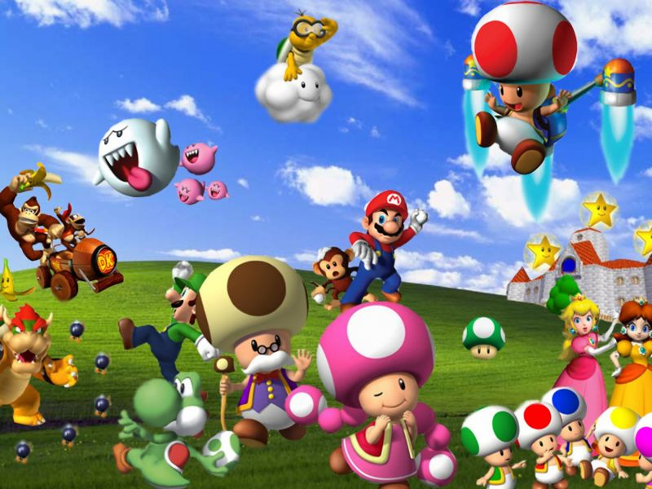
INICIAR

Slide 2
¿ CUAL ES EL CUADRADO?

Slide 3
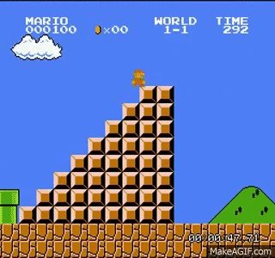
CORRECTO!!

Slide 4
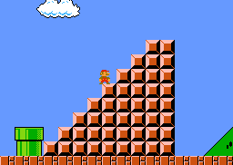
VUELVE A
INTENTARLO

Slide 5
¿ CUAL ES EL TRIANGULO?

Slide 6
CORRECTO!!

Slide 7
VUELVE A
INTENTARLO

Slide 8
¿ CUAL ES EL CIRCULO?

Slide 9
CORRECTO!!

Slide 10
VUELVE A
INTENTARLO

Slide 11
¿ CUAL ES EL RECTANGULO?

Slide 12
CORRECTO!!

Slide 13
VUELVE A
INTENTARLO

Slide 14
¿ CUAL ES EL ROMBO?

Slide 15
CORRECTO!!

Slide 16
VUELVE A
INTENTARLO

Slide 17
¿ CUAL ES EL OVALO?

Slide 18
CORRECTO!!

Slide 19
VUELVE A
INTENTARLO

